Slide 1


13 paskaita. Duomenų bazės 2
1 LYGIS
2021
Python pradedančiųjų kursai

Slide 2
14 paskaita. Duomenų bazės 2
Pasikartokime
01
Kam reikia duomenų bazės?
02
SQL vs NoSQL
03
SQL sintaksė

Slide 3
14 paskaita. Duomenų bazės 2
Šiandien išmoksite
01
Susipažinsime su SQLAlchemy moduliu
02
Naudotis ORM įrankiais
03
Duomenų bazėje atlikti CRUD veiksmus

Slide 4
14 paskaita. Duomenų bazės 2
Kas yra „ORM“?
Object-Relational Mapping
Duombazės struktūros pavertimas manipuliuojamomis struktūromis back-end kontekste

Slide 5
14 paskaita. Duomenų bazės 2
Modulis SQLAlchemy
Modulis SQLAlchemy susideda iš dviejų dalių:
SQL Alchemy Core – įrankis, skirtas manipuliuoti, modifikuoti ir paleisti įvairias SQL užklausas. Labai panašiai, kaip ir SQLite3, tik dirba su visomis duomenų bazėmis:
SQL Alchemy ORM (ORM – Object Related Mapping) – įrankis, skirtas automatiškai susieti Python objektus su lentelėmis duomenų bazėje ir vykdyti įvairius veiksmus (CRUD), nenaudojant SQL užklausų
SQLAlchemy nėra vienintelis ORM funkcionalumą siūlantis modulis. Net ir Python pagrindu yra sukurta daugiau įrankių. Panašius modulius turi JAVA (Hibernate), kitos programavimo kalbos.

Slide 6
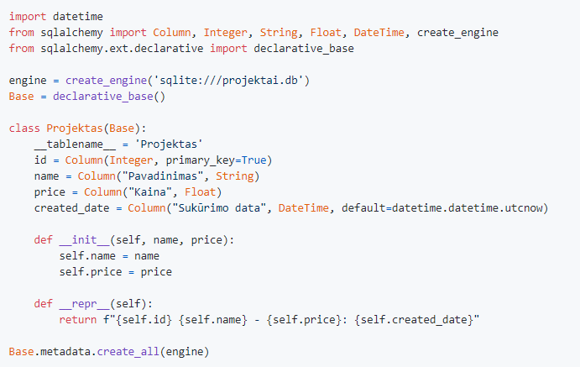
14 paskaita. Duomenų bazės 2
Kaip susikurti objekto klasę, iš kurios bus sukurta lentelė
Tam, kad sukurtume reikiamos struktūros duomenų bazę ir ja naudotumės, užtenka sukurti SQLAlchemy klasę ir ją paleisti.

Slide 7
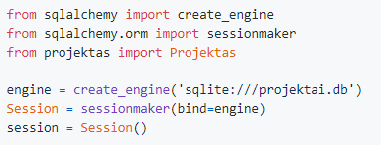
14 paskaita. Duomenų bazės 2
Kaip įrašyti, nuskaityti, atnaujinti, ištrinti duomenys SQLAlchemy lentelėje (CRUD – create, read, update, delete)
Pavyzdys kaip sukurti ryšį su sukurta DB kitame faile

Slide 8

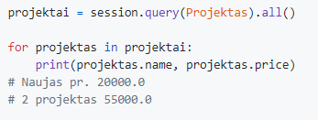
14 paskaita. Duomenų bazės 2
Kaip gauti duomenis iš lentelės (cRud)

Slide 9
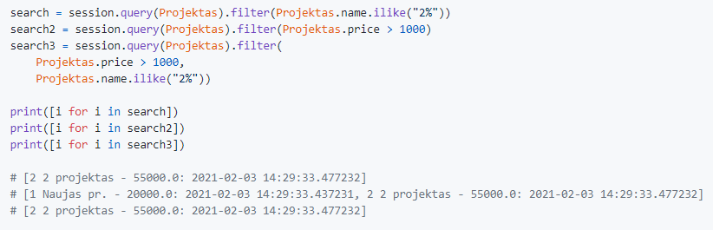
14 paskaita. Duomenų bazės 2
Kaip ieškoti duomenų pagal sąlygą ar šabloną

Slide 10


14 paskaita. Duomenų bazės 2
Kaip pakeisti duomenis lentelėje (crUd)

Slide 11

14 paskaita. Duomenų bazės 2
Kaip ištrinti duomenis lentelėje (cruD)

Slide 12
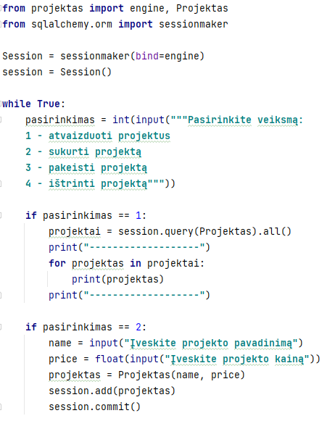
14 paskaita. Duomenų bazės 2
Programos su duomenų baze (konsolėje) pavyzdys (1 dalis)

Slide 13
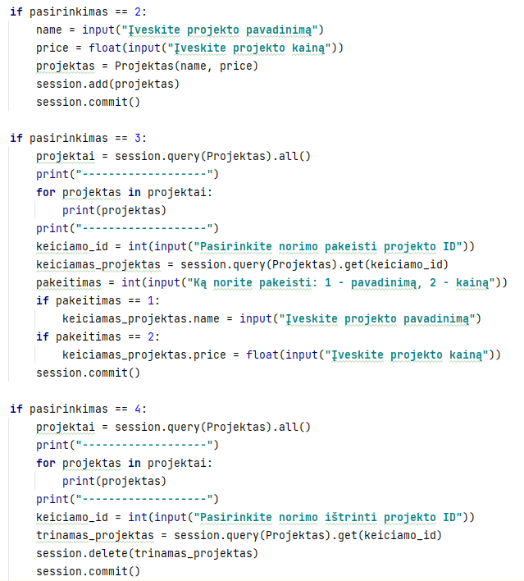
14 paskaita. Duomenų bazės 2
Programos su duomenų baze (konsolėje) pavyzdys (2 dalis)

Slide 14
14 paskaita. Duomenų bazės 2
Užduotis nr. 1
Sukurti programą, kuri:
Leistų įvesti darbuotojus: vardą, pavardę, gimimo datą, pareigas, atlyginimą, nuo kada dirba (data būtų nustatoma automatiškai, pagal dabartinę datą).
Duomenys būtų saugomi duomenų bazėję, panaudojant SQLAlchemy ORM (be SQL užklausų)
Vartotojas galėtų įrašyti, peržiūrėti, ištrinti ir atnaujinti darbuotojus.

Slide 15
14 paskaita. Duomenų bazės 2
Užduotis nr. 2
Sukurti programą kuri:
Sukurtų ORM objektą, kuris turėtų ID, vardą, pavardę ir pareigas. ID turi atsirasti automatiškai, jų nereikia nurodyti per programą.
Sukurti ORM objektą, kuris turėtų Mentoriaus ID ir Mokinio ID.
Parašyti Unit testą, kuris užtikrintų, kad nurodžius darbuotojo(mentoriaus) vardą ir pavardę, gaunami mentorių vardai ir pavardės ir pavaldinių vardai, pavardės ir pareigos.
Parašyti programą, kuri praeitų abu testus (Parašyti funkcijas, leidžiančias įterpti darbuotoją ir mentorius į duomenų bazę. Taip pat parašyti funkciją, kuri pagal mentoriaus vardą ir pavardę gražintų sąrašą žodynų, su mentoriaus ir jo mokinio duomenimis.)
Pakeisti pirmą sąlygą taip, kad kuriant darbuotojus būtų galima nurodyti jų ID
Parašyti Unit testą, kuris užtikrintų, kad darbuotojas negali būti savo paties mentorius. Šis testas turi testuoti „set_mentor“ metodą.
Parašyti Unit testą, kuris užtikrintų, kad darbuotojas gali turėti tik vieną mentorių. Šis testas turi testuoti „set_mentor“ metodą.
Papildyti programą nauja lentele „Grade“. Įvertinimas turi stulpelius „worker_id“ ir „grade“. Parašyti funkciją „get_student_grade“, kuri, pagal darbuotojo vardą ir pavardę, gražintų jo įvertinimą stringu, pvz. „9“. Jei darbuotojas neturi mentoriaus, funkcija turi gražinti stringą „{name} {surname} is not a student“. Jei darbuotojas neturi įvertinimo, funkcija turi gražinti stringą „{name} {surname} is not graded“. Parašyti šiai funkcijai Unit testą.

Slide 16
14 paskaita. Duomenų bazės 2
Namų darbas
Užbaigti klasėje nepadarytas užduotis

Slide 17
14 paskaita. Duomenų bazės 2
SQLAlchemy
https://docs.sqlalchemy.org/en/13/core/engines.html
SQLAlchemy aprašymas
Naudinga informacija

